Slide 1
FarFarAwayPetCare Fish Edition:
Arthur Alves de Oliveira – 081190030
Lukas Araujo Santiago – 081190013
Nicolas Evangelista Thomazini – 081190022
Victor Bueno Kato – 081190045

Slide 2
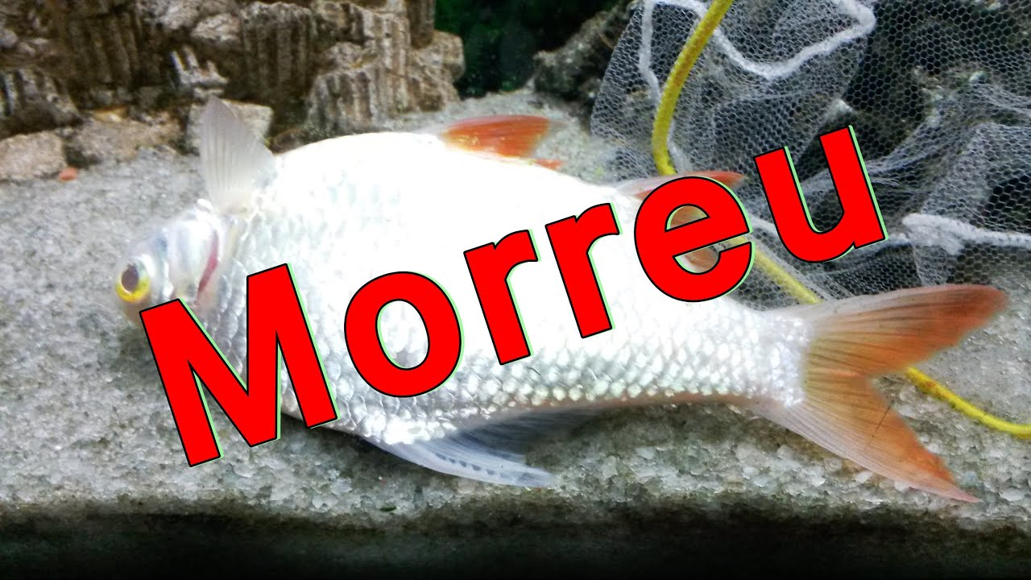
Problema:
“Falta de tempo para cuidar dos Pets”, por conta de rotinas com horários cada vez mais apertados, o tempo que sobra para a manutenção e o cuidado para com nossos Pets e seus ambientes tem se tornado quase inexistente, o que acarreta em uma serie de problemas e complicações , as quais podem levar o Pet a desenvolver uma doença ou até leva-lo a óbito.

Slide 3
Agravantes:
Ao longo dos 2 últimos anos, o contato entre pet e cuidador era algo diário e o acompanhamento era bem próximo, por conta do cenário mundial, entretanto, com a volta das atividades de maneira presencial, os animais passaram a apresentar níveis elevados de estresse.
Os agentes de estresse em peixes podem ser de vários tipos, entre os quais estão: os de natureza química como contaminantes, pH da água ou baixo teor de oxigênio, os de natureza física como transporte, confinamento e manuseio e ainda os perceptíveis pelo peixe, como a presença de predadores.

Slide 4
Principais causas do estresse:
Perda da rotina adquirida, tanto os horários da alimentação quanto os horários de iluminação e descanso;
Falta de monitoramento dos parâmetros do aquário;
Falta da manutenção dos equipamentos e filtros do aquário;
Falta de monitoramento do Peixe em si.

Slide 5
Efeitos causados pelo estresse
Devido à liberação dos hormônios o primeiro efeito é que ele vai consumir mais oxigênio e vai ter um menor aproveitamento do oxigênio.
Também vai ter uma alteração do ph e concentração de hormônios, minerais e açúcares do sangue do peixe. Essas alterações no sangue provocam uma grande alteração em todo metabolismo do peixe fazendo com que ele não se alimente, diminuindo as proteínas musculares e mais outros efeitos negativos.
Alterações dos níveis de glicose e colesterol do sangue, assim como o balanço iônico e osmorregulatório do peixe. Também desencadeia alteração do sistema digestivo.
Depois de tudo isso vem os efeitos terciários que é a diminuição da imunidade, redução no crescimento, redução da reprodução e inibição da síntese de proteínas.
Má formação e favorecer o ataque de bactérias, vírus e outros parasitas como vistos na foto abaixo de dois peixes:
Notes:
https://www.aquariossobrinho.com/post/estresse

Slide 6
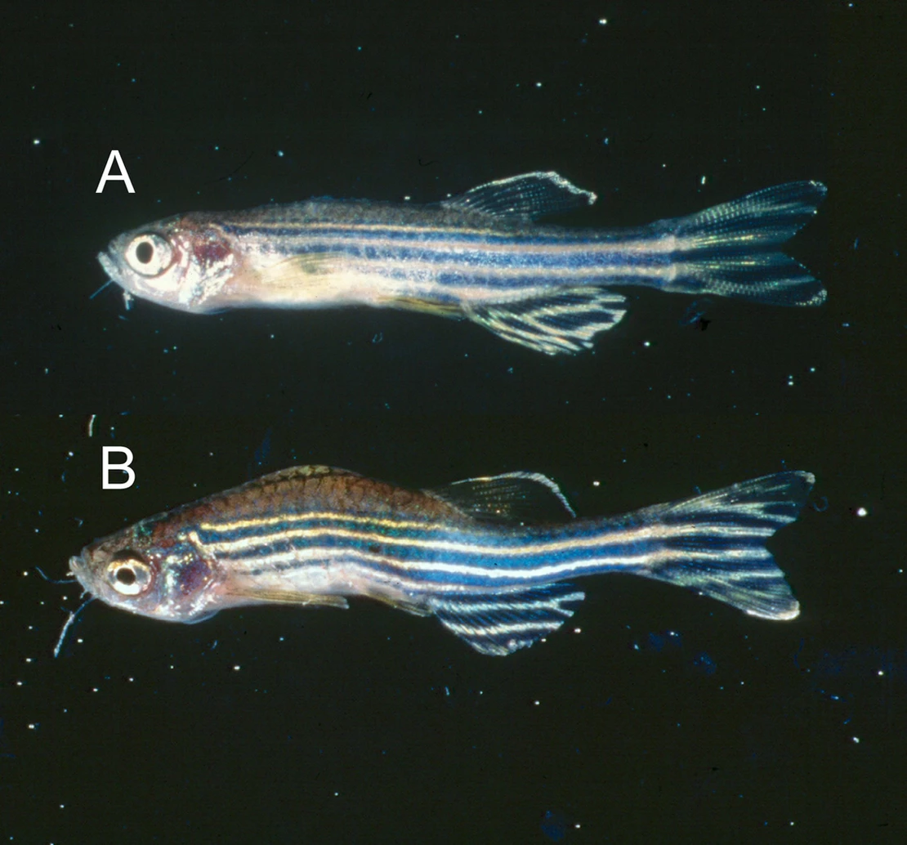
Exemplo de mã formação por estresse:

Slide 7
Nossa Idéia de resolução:
Uma suíte de produtos prontos para avaliar a saúde do pet, qualidade da água, temperatura enquanto cuida da alimentação e rotina de iluminação do mesmo, e para isso nos pensamos em:
Sensores calibrados para a medição de PH, Amônia e dureza da água;
Um Pet Feeder, para o controle de alimentação;
Sensor de temperatura para validação do termostato;
Controle de todas as tomadas para controlar a passagem de energia para cada um dos equipamentos do aquário;
Programação de modo “Feed” para desligar bomba de recalque por um determinado tempo;
Programação de modos : “Amanhecer”, onde a luz do aquário ascende em 40% da capacidade máxima e vai aumentando 20% a cada vinte minutos, e “Anoitecer” onde a luz vai apagando da mesma maneira como a anterior;
Todos os componentes serão conectados a internet (IoT) e o dono vai poder acessa-las a qualquer momento por meio de seu celular.
Utilizando tecnologias existentes hoje no mercado ( que não cobrem todos os pontos que levantamos) sairia em torno de 800 reais.

